Slide 1

МАДОУ д/с № 7
Ст. Кущёвская
воспитатель Цыповяз Т.В.

Slide 2


Slide 3


Slide 4


Slide 5
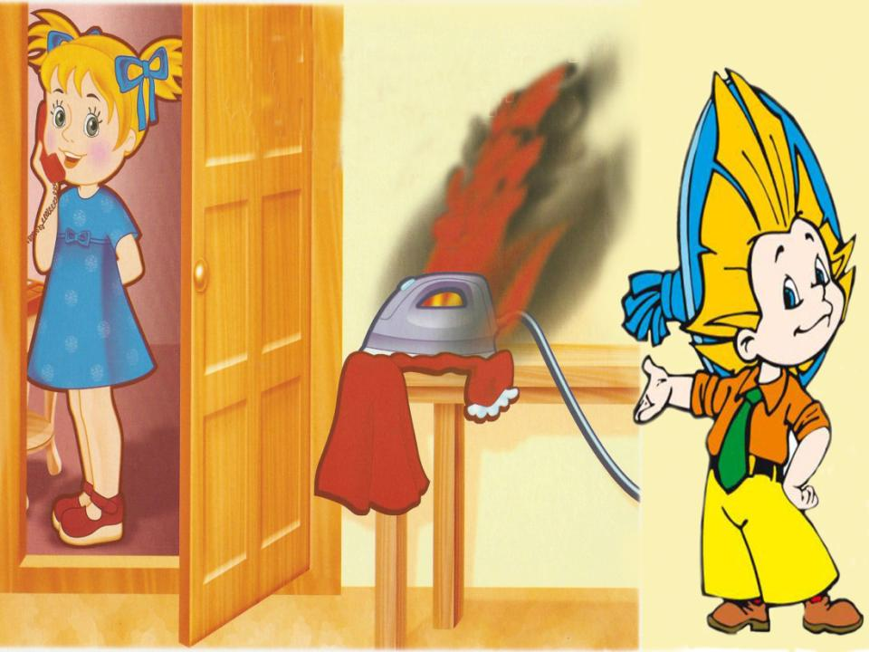

Slide 6


Slide 7


Slide 8


Slide 9


Slide 10


Slide 11



Slide 12


Slide 13


